Slide 1
Ведение документации учителя-логопеда в ДОУ
Учитель-логопед
Уфимцева А.С.

Slide 2
При выходе на работу вы должны ознакомиться:

Slide 3
Важные документы: 1. Штатное расписание 2. Списки детей к штатному расписанию

Slide 4
3.Циклограмма рабочего времени 4.График рабочего времени 5.Сетка занятий

Slide 5
Основные документы: (ежедневно заполняем, кроме обследования)

Slide 6
Заполняем согласно плану по самообразованию, либо по запросу

Slide 7
Календарно-тематическое планирование

Slide 8
Папка на каждого ребенка: 1.Заключение 2.Речевая карта 3.Индивидуально-перспективный план 4.дневник наблюдения 5.АОП

Slide 9
Журналы (заполняем ежедневно)

Slide 10
Групповая и индивидуальная работа с детьми

Slide 11
Тетради для домашних заданий

Slide 12
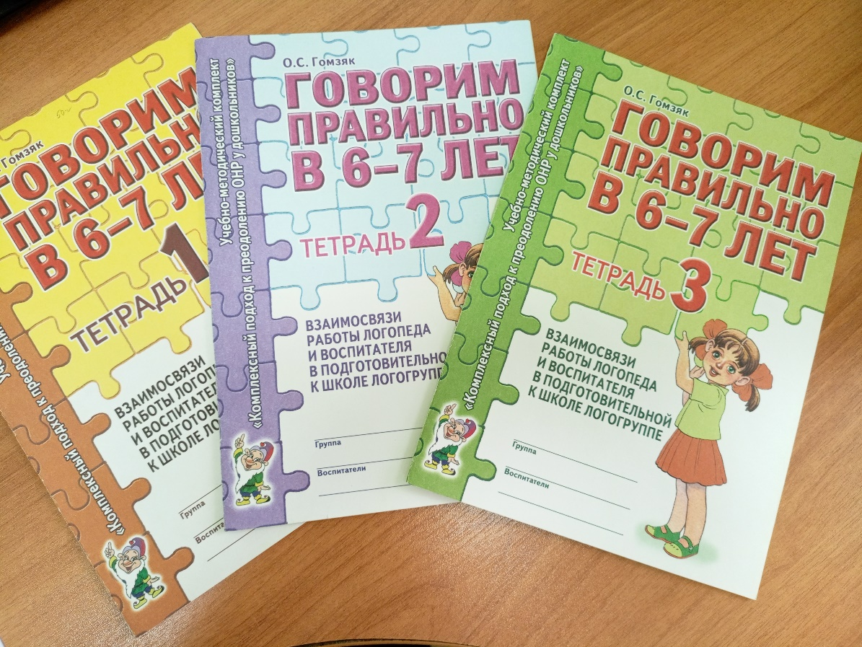
Тетради взаимодействия с воспитателями

Slide 13
Практика по заполнению речевой карты

Slide 14
Спасибо за внимание!!!

